Slide 1
Données

Slide 2
Thème au croisement de plusieurs thèmes :
Réseaux sociaux
Cartographie
Objets embarqués
WEB
Internet

Slide 3
Thème au croisement de plusieurs thèmes :
Intervention de Françoise Tort au séminaire SNT du 7 et 8 février
Disponible sur M@gistère
L’outil numérique adapté est le tableur
Eventuellement python
Pas de base de données : Acces, MySQL, ...

Slide 4
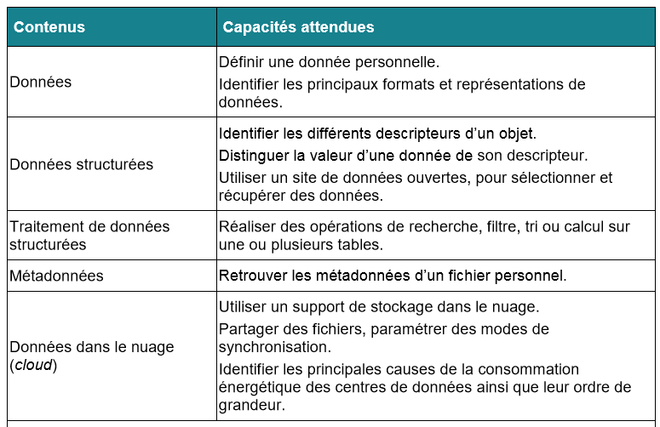

Slide 5
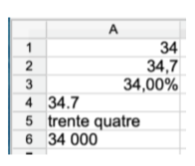
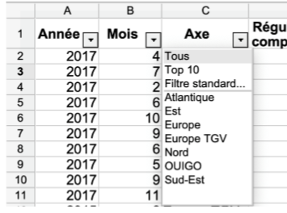
Données :
Types et format :
Numérique (entier, réel), texte
date, numéro de téléphone, adresse, etc.
Énumérations (ex : régions)
Données personnelles :
« Données qui permettent d’identifier des personnes physiques ».
Métadonnées :
« Donnée servant à définir ou décrire une autre donnée, pour permettre sa manipulation. »
A relier à d’autres thèmes (WEB, photo, ...)

Slide 7
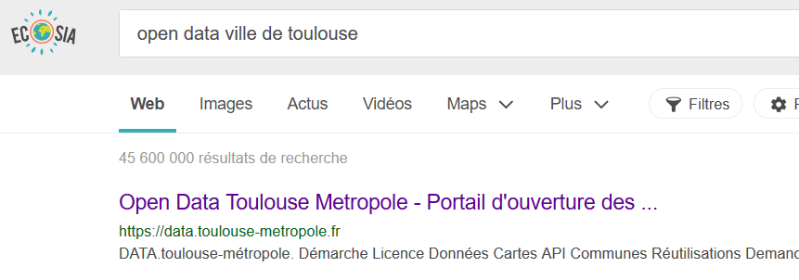
Exemples d’ « open Data »
De nombreuses institutions mettent à dispositions des données « libres » : open data
Gouvernement, Education Nationale, Ville de Toulouse, INSEE …
Généralement, les données sont exportables sous la forme d’un fichier .csv
Comma-separated values, connu sous le sigle CSV, est un format texte ouvert représentant des données tabulaires sous forme de valeurs séparées par des virgules ou points virgules.

Slide 9
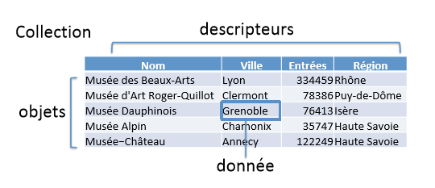
Données structurées

Slide 10
Quel type d’activité(s) pour les élèves ?
Explorer des données (.csv) avec un tableur :
Identifier les formats,
Repérer les conventions d’affichage
Identifier des énumérations
Identifier les éventuelles données personnelles
Repérer des erreurs de formats (qualité)
Aspects quantitatif : Nombres descripteurs, d’objets...
A l’aide d’un tableur...

Slide 12
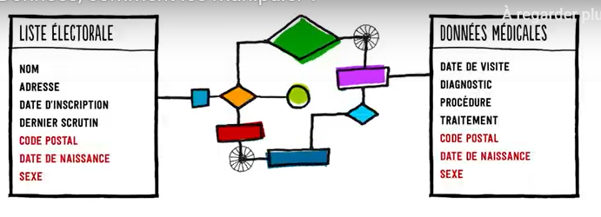
Quel type d’activité(s) pour les élèves ?
En débranché : En lien avec le croisement de données, réflexion sur la protection des données personnelles.
RGPD

Slide 14
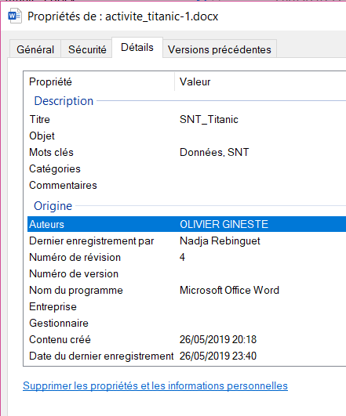
Métadonnées
En liens avec d’autres thématiques
page html
photo numérique (EXIF)
Mais encore, métadonnées
de fichiers personnels

Slide 15
Ne pas confondre synchroniser et sauvegarder

Slide 16
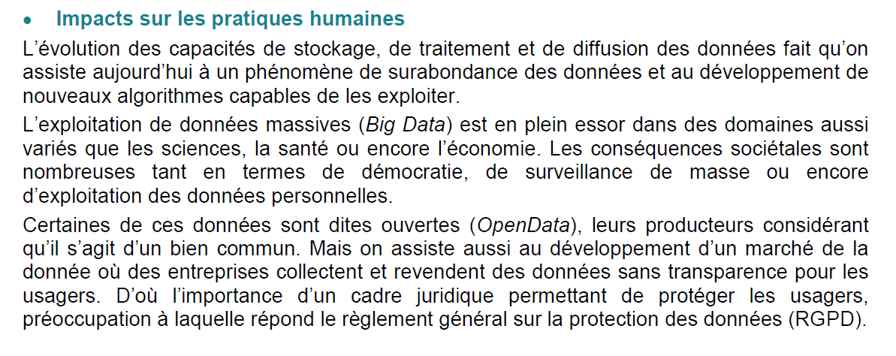
Activités élèves possibles
En lien avec les réseaux sociaux

Slide 17
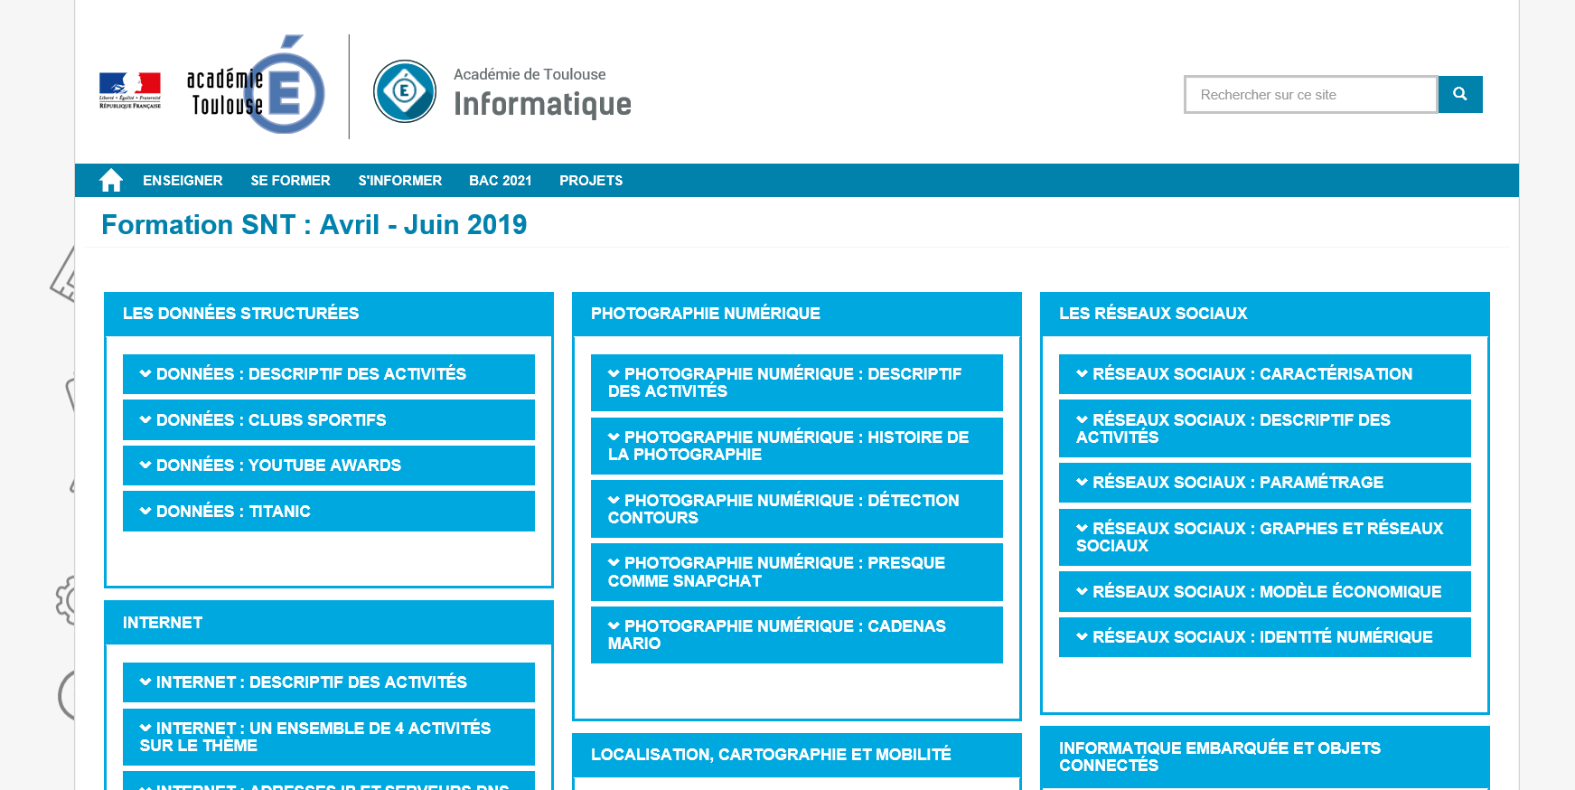
Des activités possibles

Slide 18
Tous les documents de l’atelier
https://huit.re/SNTDonnees

